Slide 2
Life after Blue Screen of Death ..κι όμως υπάρχει
@sitoiG

Slide 3
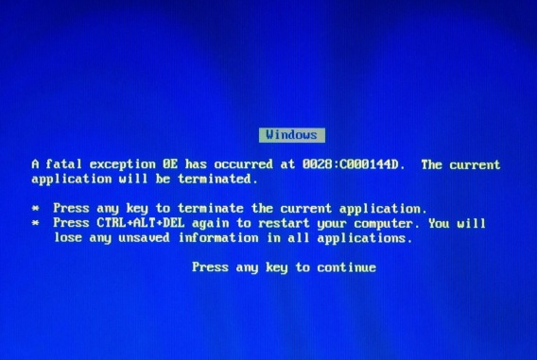
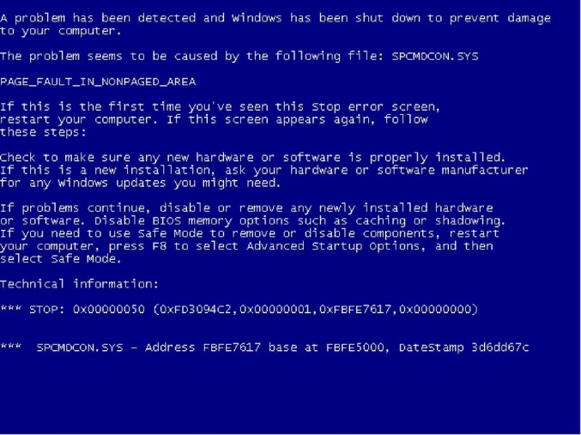
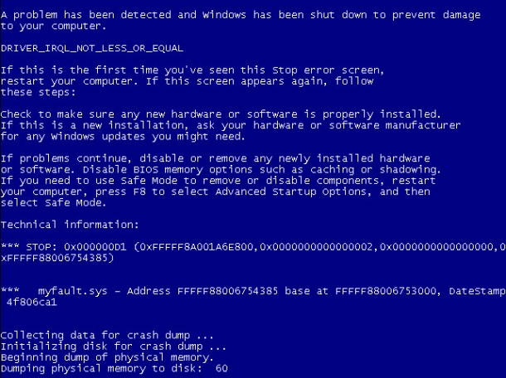
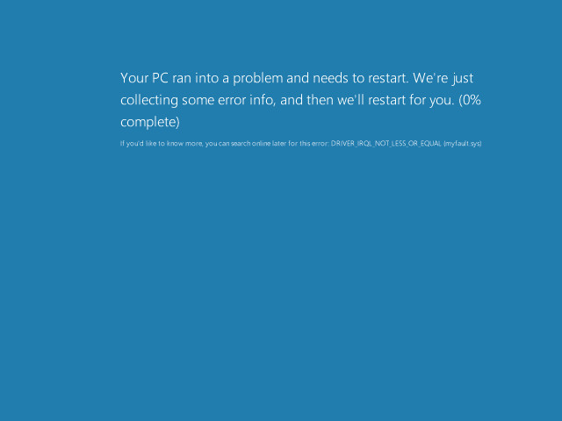
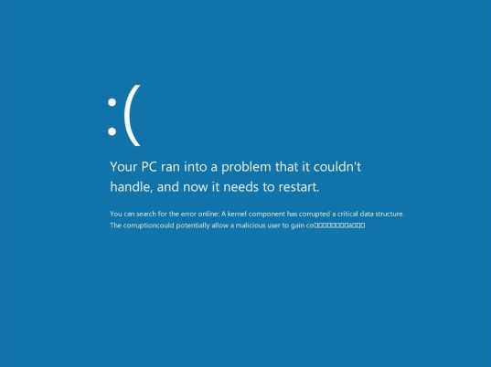
BSODs
Windows 98
Windows 7
Server 2008 R2
Server 2012
Windows 8

Slide 4
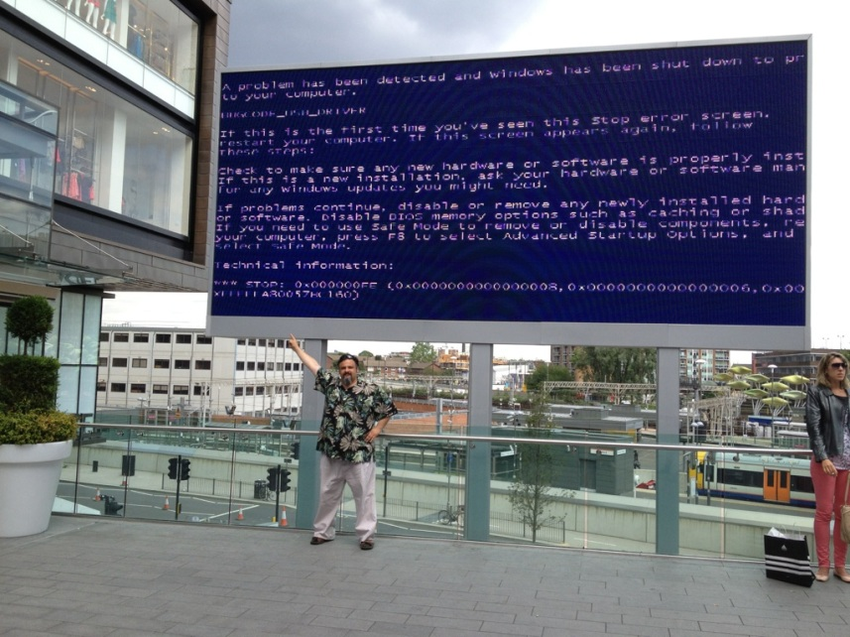
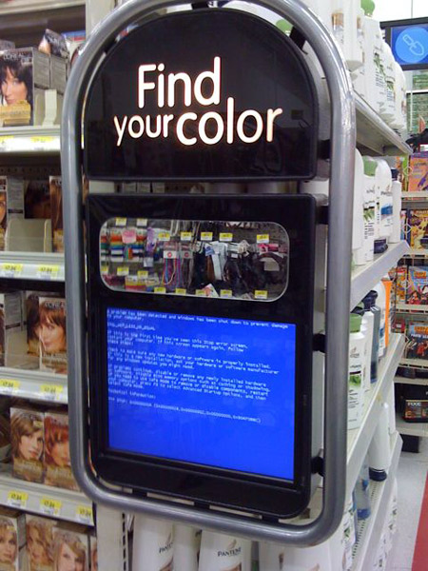
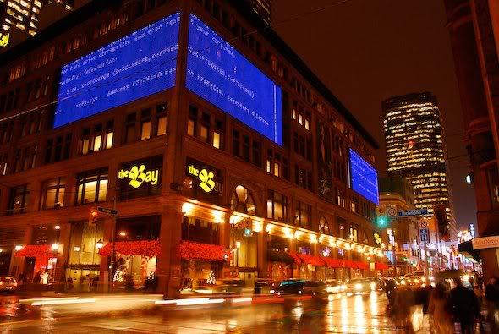
BSODs
London Olympics
Wallmart
Toronto

Slide 5
BSOD: Γιατί;
Το πλέον παρεξηγημένο χαρακτηριστικό κάθε Windows έκδοσης
Τυπικό παράδειγμα:
Driver με πρόσβαση στο kernel (π.χ. ο GPU driver) προσπαθεί να «γράψει» σε read-only μνήμη ή να «διαβάσει» από κάποια διεύθυνση της, η οποία δεν υπάρχει
Αποτέλεσμα:
Τα Windows αναγνωρίζουν πως κάτι το οποίο δεν έπρεπε να συμβεί, έχει συμβεί. Ένας driver ο όποιος έχει πρόσβαση σε όλο το σύστημα συμπεριλαμβανομένου και του hardware, δεν παρουσιάζει προβλεπόμενη συμπεριφορά

Slide 6

BSODs: Γιατί;
Αποτέλεσμα:
Τα Windows εμφανίζουν την μπλε οθόνη και προλαμβάνουν την αλυσιδωτή αντίδραση αποτέλεσμα της οποίας θα ήταν ο περαιτέρω κατακερματισμός της μνήμης, των δεδομένων του σκληρού, ακόμα και η μόνιμη βλάβη κάποιου υλικού
Παρά το γεγονός πως αναφέρει ρητά το λόγο για τον οποίο εμφανίστηκε, τείνει να θεωρείται πάντα ως σφάλμα των Windows
“A problem..”?

Slide 7
BSODs: Under the hood
KeBugCheckEx routine (MSDN link)
Αναλαμβάνει να σταματήσει όλους τους επεξεργαστές
Αλλάζει την εμφάνιση της οθόνης σε VGA
Εμφανίζει το μπλε φόντο
Παρουσιάζει το stop code μαζί με κάποιες προτροπές
στον χρήστη
Δίνει την ευκαιρία στους drivers του συστήματος να
σταματήσουν τη λειτουργία των συσκευών τους
Καλεί τους drivers να προσθέσουν πληροφορίες στο crash dump
μέσω της KeRegisterBugCheckReasonCallback

Slide 8
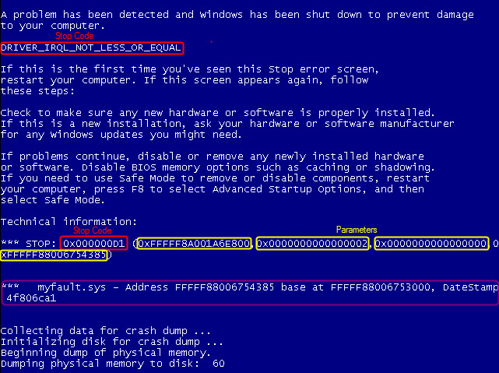
BSODs: Under the hood
KeBugCheckEx routine (MSDN link)
Έχει μια μεταβλητή και τέσσερις παραμέτρους
Εάν κάποια από τις διευθύνσεις που αναφέρονται στις παραμέτρους ανήκει σε τμήμα του λειτουργικού ή σε κάποιο driver, εμφανίζεται το όνομα του και πληροφορίες σχετικά με αυτόν
Windows Server 2008 R2 BSOD

Slide 9
BSODs: Under the hood
Ο Session Manager ελέγχει το κλειδί
HKLM\ SYSTEM\ CurrentControlSet\Control\Session Manager\Memory Management\ExistingPageFiles
για πληροφορίες σχετικά με το page file
Καλεί την SmpCheckForCrashDump να ελέγξει την ύπαρξη crash dumps στον header του page file
Ελέγχει το κλειδί HKLM\SYSTEM\CurrentControlSet\Control\CrashControl
με τις ρυθμίσεις του συστήματος για τα crashes, μια από τις οποίες περιέχει το όνομα του προσφάτου crash dump
(default: C:\Windows\Memory.dmp)
Session Manager
SmpCheckForCrashDump
Session Manager
Page File
HKLM\ SYSTEM\ CurrentControlSet\Control\Session Manager\Memory Management\ExistingPageFiles

Slide 10
BSODs: Under the hood
Ελέγχει εάν το page file βρίσκεται σε διαφορετικό σκληρό δίσκο με το crash dump που ετοιμάζεται να γράψει. Σε αυτή τη περίπτωση ελέγχει τον ελεύθερο χώρο του σκληρού πριν
μετατρέψει το page file σε προσωρινό dump
Crash dump
Στη συνεχεία το Wininit (Windows StartUp Application)
καλεί το WerFault (Windows Problem Reporting)
προκειμένου να μεταφέρει το προσωρινό dump στον
τελικό του προορισμό
WerFault
Temp dump
Εάν το page file και το προς δημιουργία crash dump
βρίσκονται στον ίδιο δίσκο, το temp dump δεν χρησιμοποιείται
Session Manager
SmpCheckForCrashDump
Session Manager
Page File
HKLM\ SYSTEM\ CurrentControlSet\Control\Session Manager\Memory Management\ExistingPageFiles

Slide 11
BSODs: Under the hood
Το page file από τα ματιά μιας μπλε οθόνης
Crash dump
Page file = Εικονική μνήμη
«Δεν χρειάζεται, έχω x GB ram»
Crash dump;
WerFault
Το μέγεθος του εξαρτάται από τον τύπο του crash
dump που επιθυμείτε να πάρετε μετά από μια μπλε
οθόνη
Temp dump
Session Manager
SmpCheckForCrashDump
Session Manager
Page File
HKLM\ SYSTEM\ CurrentControlSet\Control\Session Manager\Memory Management\ExistingPageFiles

Slide 12
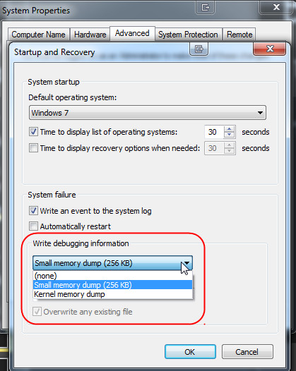
BSODs: Page File
Small memory dump (minidump):
Περιέχει πληροφορίες σχετικά με το stop code και τους drivers
Kernel memory dump:
Περιέχει τα πάντα εκτός από πληροφορίες σχετικά με διεργασίες που ανήκουν στο User-Mode.
Default ρύθμιση στα Windows Server 2008 R2
Complete memory dump:
Περιλαμβάνει και το User-Mode

Slide 13
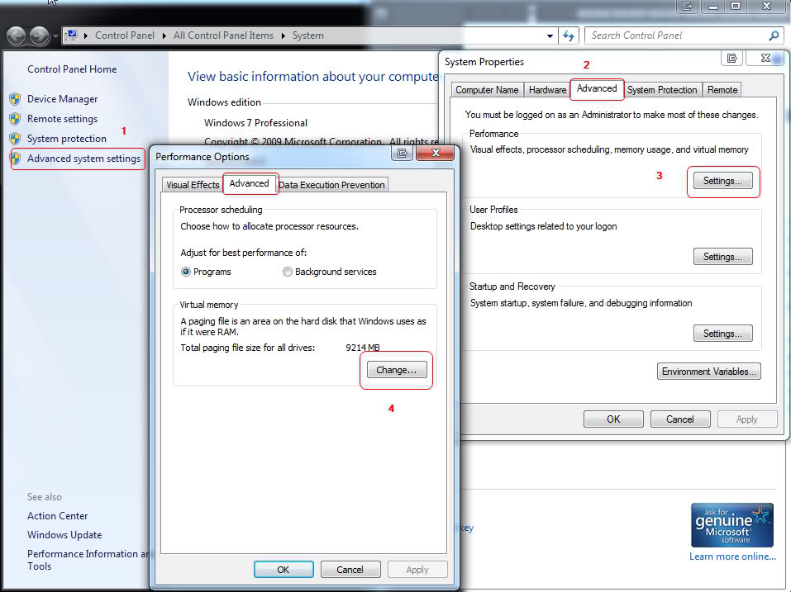
BSODs: Page File
Μέγεθος
Εάν κάνετε χρήση του small memory dump, λίγα MBs είναι αρκετά
Το μέγεθος του kernel dump διαφέρει από σύστημα σε σύστημα
Το complete memory dump χρειάζεται page file ισο με τη ram, συν 1 MB για τον header του

Slide 14
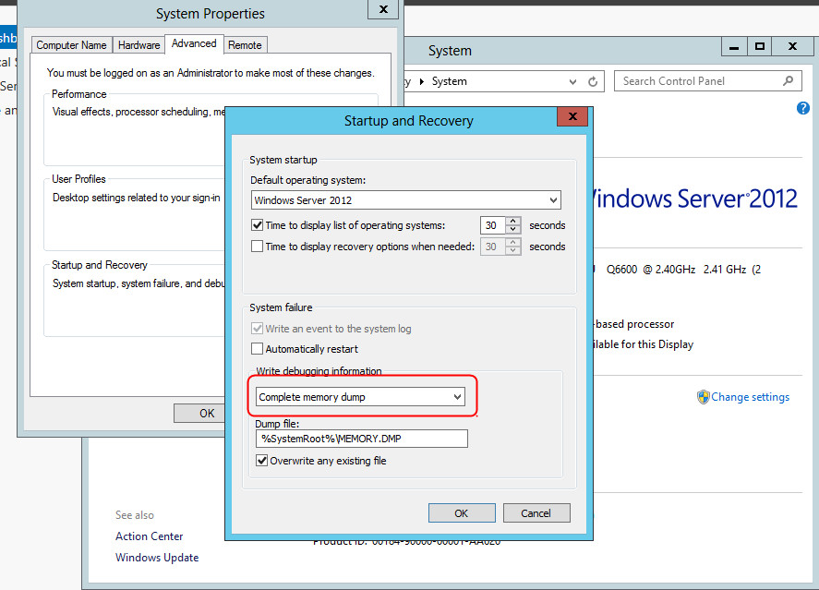
BSODs: Page File
«Δεν έχω αρκετό χώρο στο C:\ για
μεγάλο page file και για
kernel/complete dump ταυτόχρονα»
Key: HKEY_LOCAL_MACHINE\System\
CurrentControlSet\Control\CrashControl
Name: DedicatedDumpFile
Type: REG_SZ
Value: D:\Dumps\DedicatedDump.sys
Dedicated
Dump File
Name: DumpFileSize
Type: REG_DWORD
Value: 1024 (μέγεθος σε MBs)

Slide 15
BSODs: Troubleshooting
Δυο βασικές κατηγορίες
BSOD
Software
Hardware

Slide 16
BSODs: Troubleshooting
Hardware
RAM
Memtest (bootable)
Σκληροί δίσκοι
Vendor diagnostics
CPU
Prime95, Linx
PSU
OCCT
Θερμοκρασίες
Realtemp, Coretemp
Ελαττωματικές PCI
“Trial and error”
Καλώδια
“Trial and error”
BIOS settings : DEFAULT!

Slide 17
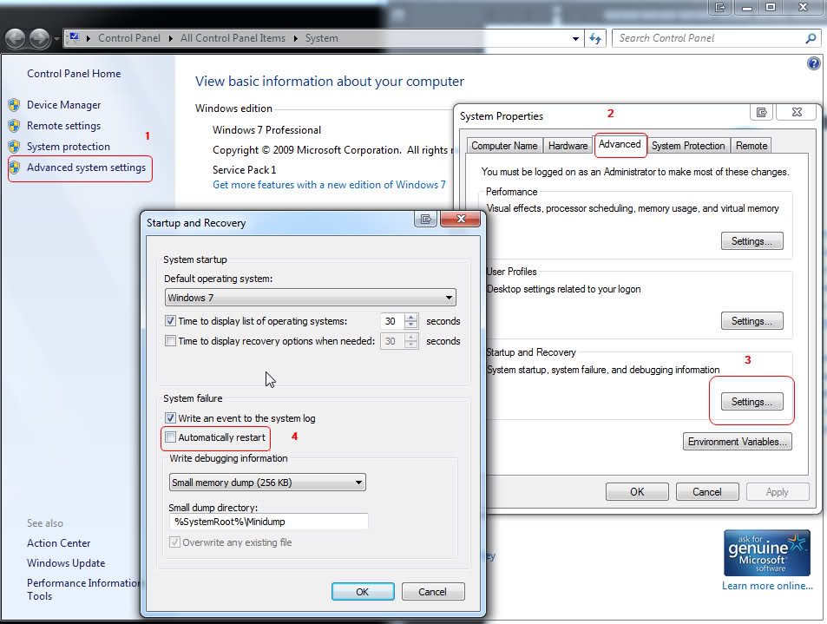
BSODs: Troubleshooting
Εξαιτίας του μεγάλου εύρους των παραγόντων από τους οποίους μπορεί
να προκληθεί μια μπλε οθόνη, η χρήση ενός γενικού πλάνου
αντιμετώπισης τους, αποτελεί μια καλή αρχή.
Προσπαθούμε να εντοπίσουμε κάτι κοινό
στις συνθήκες που επικρατούν στο
σύστημα μας πριν την εμφάνιση της μπλε
οθόνης
Απενεργοποιούμε την αυτόματη
επανεκκίνηση
Φροντίζουμε τη φύλαξη των dumps από προγράμματα τρίτων κατασκευαστών

Slide 18
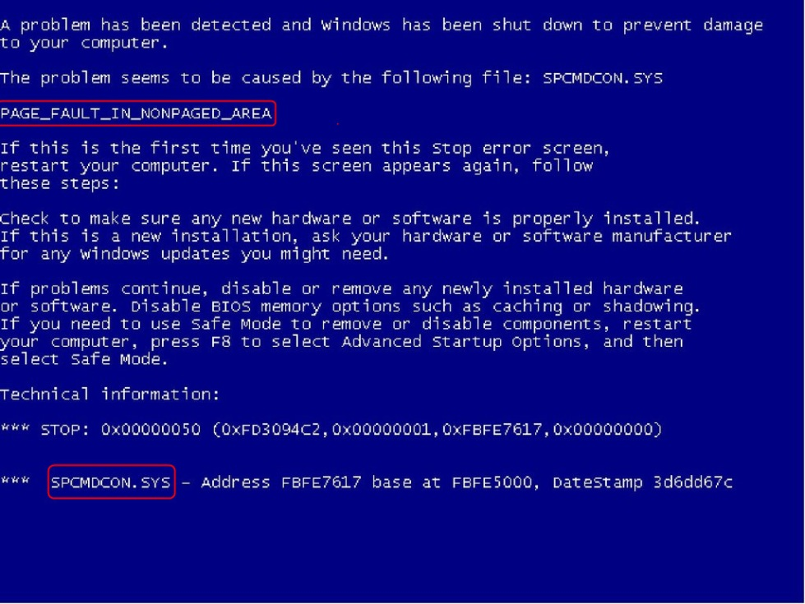
BSODs: Troubleshooting
Ελέγχουμε τα stop codes: Είναι κοινά
για κάθε μπλε οθόνη; Αναφέρεται
κάποιος driver; Παραμένει ο ίδιος;
Ναι
Όχι
Το MSDN διαθέτει πληροφορίες για κάθε ένα από τους 265 διαφορετικούς stop codes
Η μεγάλη ποικιλία stop codes μπορεί να αποτελεί ένδειξη hardware προβλήματος

Slide 19
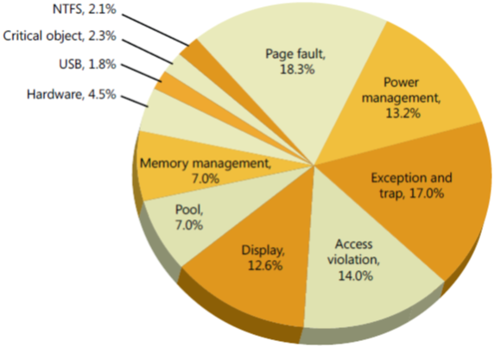
BSODs: Troubleshooting
Stop Codes
VIDEO_TDR_FAILURE
MEMORY_MANAGEMENT
DRIVER_IRQL_NOT_LESS_OR_EQUAL
DRIVER_POWER_STATE_FAILURE
Top stop codes, Windows 7 Μάιος 2012
Windows Internals 6th Edition, Part2

Slide 20
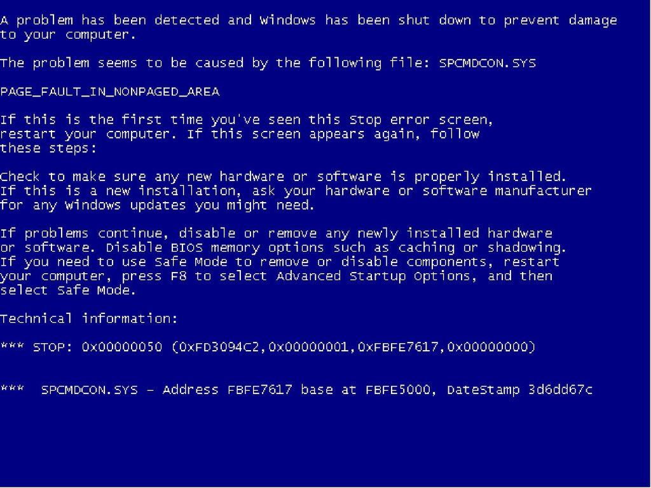
BSODs: Troubleshooting
Έλεγχος του MSDN για τον stop code
“RTFM” ή στην περίπτωση μας, RTFBSOD
Τι είναι ο SPCMDCON.sys;
Προσοχή σε false positives!

Slide 21
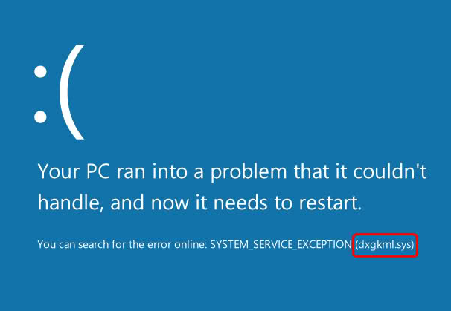
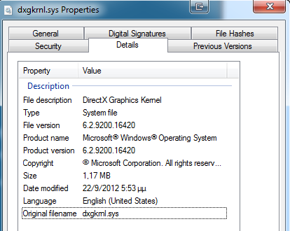
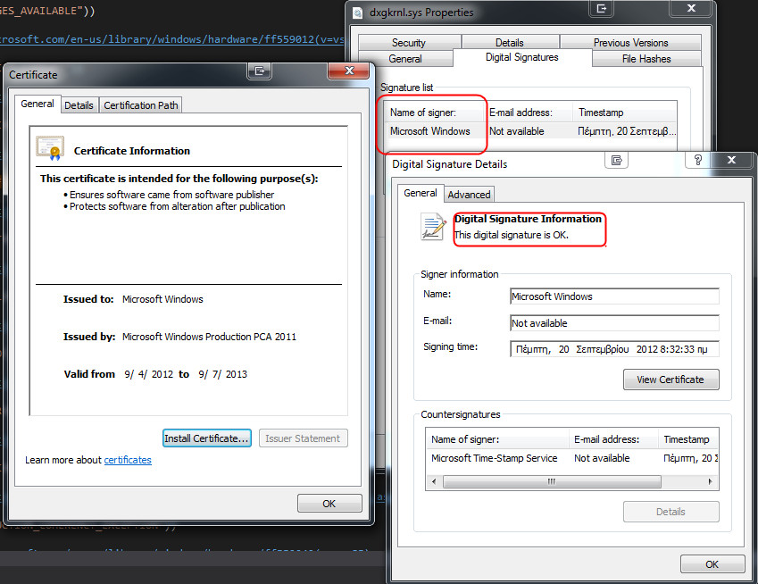
BSODs: Troubleshooting
Τι κάνουμε σε περίπτωση μιας τέτοιας μπλε οθόνης;
«This indicates that an exception happened while executing a routine that transitions from non-privileged code to privileged code.
A hardware device, its driver, or related software might have caused this error»
MSDN
Dxgkrnl.sys
DirectX
Microsoft code
Σίγουρα;;;

Slide 22
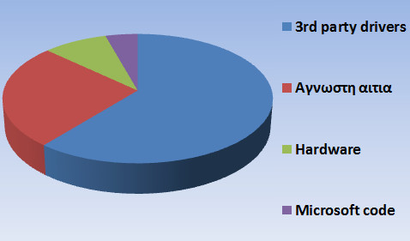
BSODs: Troubleshooting
Μήπως όντως φταίει ο dxgkrnl.sys;
Σχεδόν αποκλείεται!
Drivers της Microsoft σπανίως είναι υπεύθυνοι για μπλε οθόνες
Το 2004 υπήρχαν 55.000 διαφορετικοί 3rd party drivers, 24 νέοι/μέρα
Microsoft’s crash dump analysis:
70% από 3rd party drivers
15% από άγνωστη αιτία
10% hardware
5% Microsoft code

Slide 23
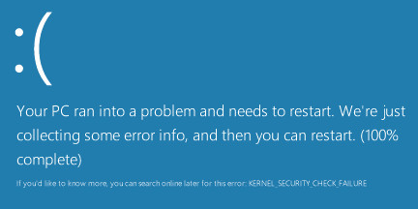
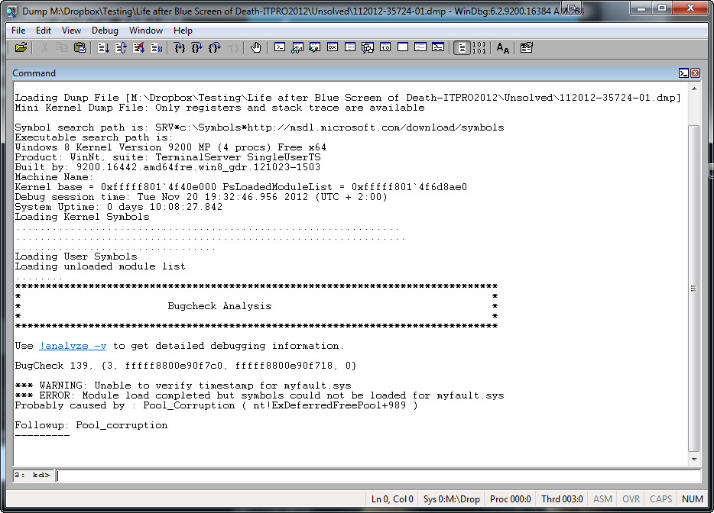
BSODs: Troubleshooting
KERNEL_SECURITY_CHECK_FAILURE:
«This bug check indicates that the kernel
has detected the corruption of a critical
data structure»
Windows Debugger (WinDbg)
Windows Driver Kit (WDK)
Windows SDK

Slide 24
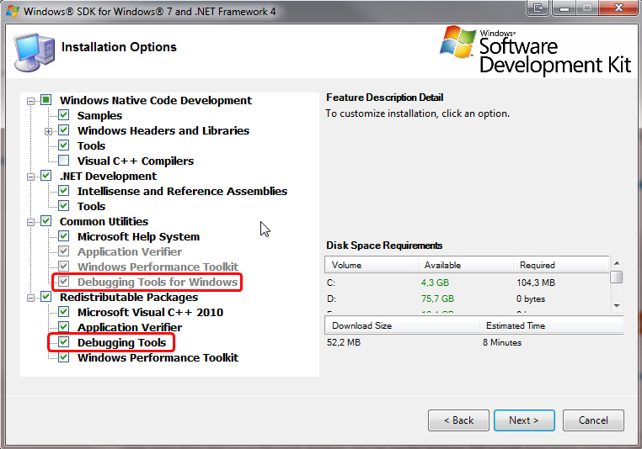
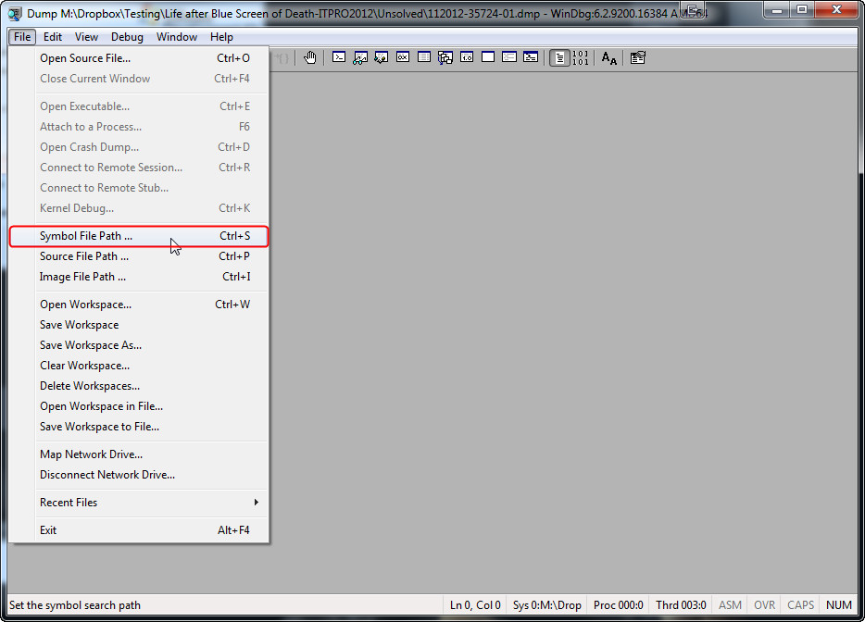
BSODs: Troubleshooting
Εγκατάσταση του WinDbg μέσω του
Windows SDK
Ρυθμίζουμε τον WinDbg να επικοινωνεί
με τον Symbol Server της Microsoft
και να διατηρεί μια cache σε φάκελο της
επιλογής μας

Slide 25
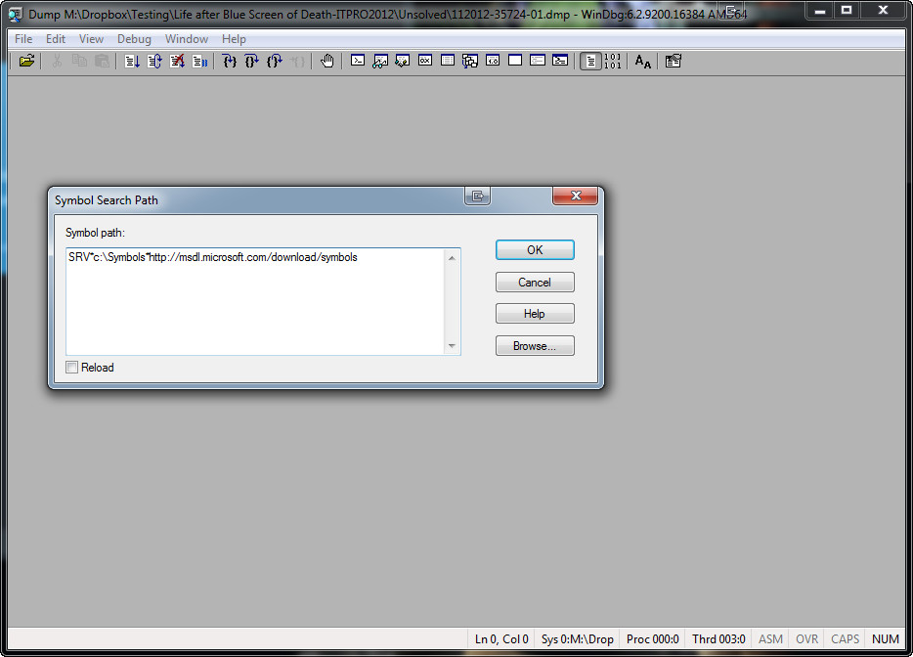
BSODs: Troubleshooting
Ρυθμίζουμε τον WinDbg να χρησιμοποιεί τον Symbol Server και δηλώνουμε τον φάκελο C:\Symbols ως την cache τους:
SRV*c:\Symbols*http://msdl.microsoft.com/download/symbols
Symbol files
Έχουν κατάληξη .pdb (παλαιότερες εκδόσεις χρησιμοποιούν την .dbg)
Χωρίς αυτά ένα dump είναι απλά μια αλληλουχία αριθμών χωρίς νόημα
Τα χρησιμοποιούμε για να μετατρέψουμε τα dumps σε ευανάγνωστη μορφή

Slide 26
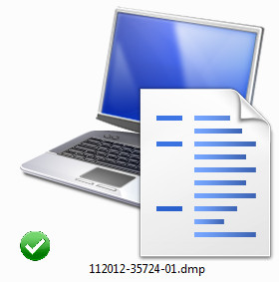
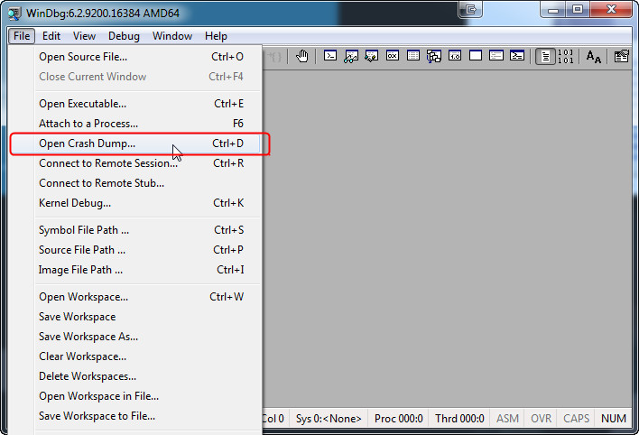
BSODs: Troubleshooting

Slide 27
BSODs: Troubleshooting
Microsoft (R) Windows Debugger Version 6.2.9200.16384 AMD64
Copyright (c) Microsoft Corporation. All rights reserved.
Loading Dump File [M:\Dropbox\Testing\Life after Blue Screen of Death-ITPRO2012\Unsolved\112012-35724-01.dmp]
Mini Kernel Dump File: Only registers and stack trace are available
Symbol search path is: SRV*c:\Symbols*http://msdl.microsoft.com/download/symbols
Executable search path is:
Windows 8 Kernel Version 9200 MP (4 procs) Free x64
Product: WinNt, suite: TerminalServer SingleUserTS
Built by: 9200.16442.amd64fre.win8_gdr.121023-1503
Machine Name:
Kernel base = 0xfffff801`4f40e000 PsLoadedModuleList = 0xfffff801`4f6d8ae0
Debug session time: Tue Nov 20 19:32:46.956 2012 (UTC + 2:00)
System Uptime: 0 days 10:08:27.842
Loading Kernel Symbols
...............................................................
Loading User Symbols
Loading unloaded module list
*******************************************************************************
* *
* Bugcheck Analysis *
* *
*******************************************************************************
Use !analyze -v to get detailed debugging information.
BugCheck 139, {3, fffff8800e90f7c0, fffff8800e90f718, 0}
*** WARNING: Unable to verify timestamp for myfault.sys
*** ERROR: Module load completed but symbols could not be loaded for myfault.sys
Probably caused by : Pool_Corruption ( nt!ExDeferredFreePool+989 )
Followup: Pool_corruption

Slide 28
BSODs: Troubleshooting
3: kd> !analyze -v
*******************************************************************************
* *
* Bugcheck Analysis *
* *
*******************************************************************************
KERNEL_SECURITY_CHECK_FAILURE (139)
A kernel component has corrupted a critical data structure. The corruption
could potentially allow a malicious user to gain control of this machine.
Arguments:
Arg1: 0000000000000003, A LIST_ENTRY has been corrupted (i.e. double remove).
Arg2: fffff8800e90f7c0, Address of the trap frame for the exception that caused the bugcheck
Arg3: fffff8800e90f718, Address of the exception record for the exception that caused the bugcheck
Arg4: 0000000000000000, Reserved
Debugging Details:
------------------
TRAP_FRAME: fffff8800e90f7c0 -- (.trap 0xfffff8800e90f7c0)
NOTE: The trap frame does not contain all registers.
Some register values may be zeroed or incorrect.
rax=fffffa8030e09820 rbx=0000000000000000 rcx=0000000000000003
rdx=0000000000000000 rsi=0000000000000000 rdi=0000000000000000
rip=fffff8014f67e5c6 rsp=fffff8800e90f950 rbp=fffff8014f699bc0
r8=fffffa8030e08010 r9=72a0e3bd9d3fa24c r10=fffffa8030c19c10
r11=0000000000000000 r12=0000000000000000 r13=0000000000000000
r14=0000000000000000 r15=0000000000000000
iopl=0 nv up ei pl nz na po cy
nt!ExDeferredFreePool+0x989:
fffff801`4f67e5c6 cd29 int 29h
Resetting default scope

Slide 29
BSODs: Troubleshooting
[snip]
CUSTOMER_CRASH_COUNT: 1
DEFAULT_BUCKET_ID: LIST_ENTRY_CORRUPT
BUGCHECK_STR: 0x139
PROCESS_NAME: NotMyfault.exe
CURRENT_IRQL: 2
ERROR_CODE: (NTSTATUS) 0xc0000409 - The system detected an overrun of a stack-based buffer in this application. This overrun could potentially allow a malicious user to gain control of this application.
EXCEPTION_CODE: (NTSTATUS) 0xc0000409 - The system detected an overrun of a stack-based buffer in this application. This overrun could potentially allow a malicious user to gain control of this application.
EXCEPTION_PARAMETER1: 0000000000000003
LAST_CONTROL_TRANSFER: from fffff8014f487a69 to fffff8014f488740
STACK_TEXT:
fffff880`0e90f498 fffff801`4f487a69 : 00000000`00000139 00000000`00000003 fffff880`0e90f7c0 fffff880`0e90f718 : nt!KeBugCheckEx
fffff880`0e90f4a0 fffff801`4f487d90 : fffffa80`31bc9040 fffff880`0e90f6c9 00000000`00000006 00000000`00000002 : nt!KiBugCheckDispatch+0x69
fffff880`0e90f5e0 fffff801`4f486ff4 : 00000000`0057e8b8 00000000`0057e830 fffff880`0e90fcf0 00000000`00000030 : nt!KiFastFailDispatch+0xd0
fffff880`0e90f7c0 fffff801`4f67e5c6 : 00000000`00000000 00000000`00001000 fffff801`4f69ad00 000007f6`320cd800 : nt!KiRaiseSecurityCheckFailure+0xf4
fffff880`0e90f950 fffff880`0da804d4 : 00000000`00000000 fffff880`0e90fec0 fffff901`022abb90 00000000`00000000 : nt!ExDeferredFreePool+0x989
fffff880`0e90fa20 00000000`00000000 : fffff880`0e90fec0 fffff901`022abb90 00000000`00000000 00000000`00000000 : myfault+0x14d4
STACK_COMMAND: kb
FOLLOWUP_IP:
nt!ExDeferredFreePool+989
fffff801`4f67e5c6 cd29 int 29h
SYMBOL_STACK_INDEX: 4
SYMBOL_NAME: nt!ExDeferredFreePool+989
FOLLOWUP_NAME: Pool_corruption
IMAGE_NAME: Pool_Corruption
DEBUG_FLR_IMAGE_TIMESTAMP: 0
MODULE_NAME: Pool_Corruption
BUCKET_ID_FUNC_OFFSET: 989
FAILURE_BUCKET_ID: 0x139_3_nt!ExDeferredFreePool
BUCKET_ID: 0x139_3_nt!ExDeferredFreePool
Followup: Pool_corruption
---------

Slide 30
BSODs: Troubleshooting
Χρήσιμες εντολές του WinDbg
lm : Λίστα των modules [ v | l | k | u | f ]
!vm : Πληροφορίες σχετικά με τη μνήμη. Tip: 0x21
vertarget : Πληροφορίες σχετικά με το σύστημα (έκδοση Windows, SP, uptime, κλπ)
!sysinfo : [ cpuinfo | cpumicrocode | cpuspeed | gbl | machineid registers | smbios ] [-csv | - noheaders]
lmv m {driver} : Πληροφορίες σχετικά με ένα συγκεκριμένο driver
!running : Πληροφορίες σχετικά με κάθε thread που τρέχει στη cpu (kernel dump)
-logo {c:\mylogfile.txt} : Αποθήκευση log σε θέση της επιλογής μας

Slide 31
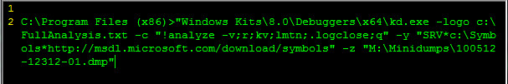
BSODs: Troubleshooting
Άλλοι debuggers που μπορούν να χρησιμοποιηθούν για την ανάλυση
crash dumps
kd.exe : Kernel-mode debugger with a console interface.
cdb.exe και Ntsd.exe : User-mode debugger with a console interface
Τυπική ανάλυση ενός minidump, με export των drivers, δημιουργία log file,
κλείσιμο αυτού, σύνδεση με τον symbol server και αποθήκευση των .pdb σε
cache:

Slide 32
BSODs: Troubleshooting
Tι μπορούμε να κάνουμε όταν :
O windbg επιμένει να μας ενημερώνει πως για τη μπλε οθόνη
φταίει το ntoskrnl.exe (kernel image των Windows)
Αντί για μπλε οθόνη, το σύστημα μας παγώνει (hang Vs crash)
Δεν παίρνουμε crash dump, παρόλου που το page file είναι ενεργό
Έχουμε ελέγξει διεξοδικά το hardware, χωρίς αποτέλεσμα
Η stack είναι της μορφής
nt!KeBugCheckEx
nt!MiBadShareCount+0x4c
nt! ?? ::FNODOBFM::`string'+0x31f4a
nt!MiDeleteVirtualAddresses+0x408
nt!MiRemoveMappedView+0xd9
nt!MiUnmapViewOfSection+0x1b0
nt!NtUnmapViewOfSection+0x5f
nt!KiSystemServiceCopyEnd+0x13

Slide 33
BSODs: Troubleshooting
Driver Verifier
Είναι ενσωματωμένος στα Windows (2000, XP, Server 2003, Vista,
Server 2008, Server 2008 R2, 7, Server 2012, 8)
Χρησιμοποιείται για την αντιμετώπιση και τον εντοπισμό
προβληματικών drivers
Μπορεί να ενεργοποιηθεί με δυο τρόπους:
Μέσω της Registry και των κλειδίων
HKEY_LOCAL_MACHINE\SYSTEM\CurrentControlSet\Control\
Session Manager\Memory Management\VerifyDrivers
και
HKEY_LOCAL_MACHINE\SYSTEM\CurrentControlSet\Control\
Session Manager\Memory Management\ VerifyDriverLevel
Μέσω της Εκτέλεσης (Run), δίνοντας verifier.exe

Slide 34
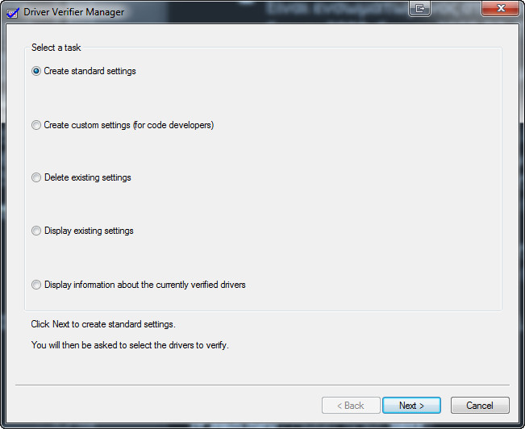
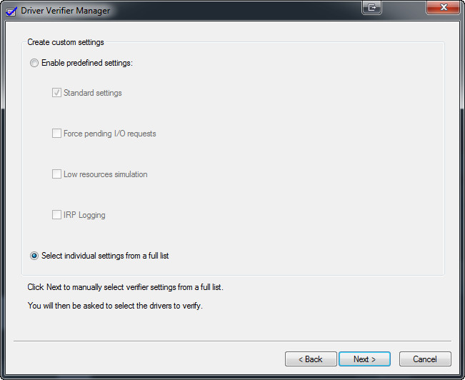
BSODs: Troubleshooting
Driver Verifier
«Create custom settings (for code
developers)»
«Select individual settings from full list»

Slide 35
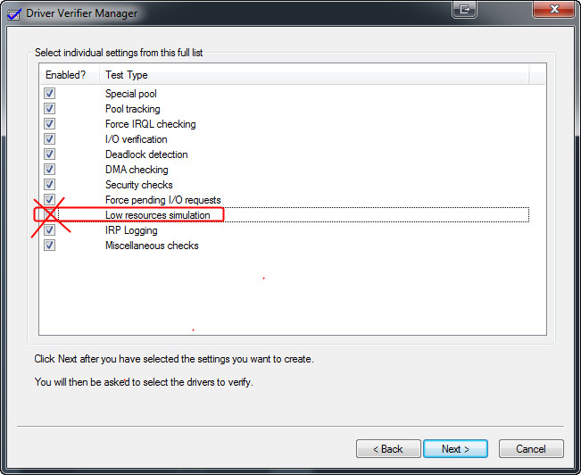
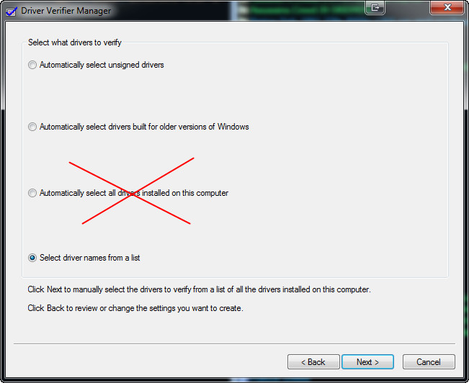
BSODs: Troubleshooting
Driver Verifier
Επιλεγούμε όλα τα διαγνωστικά
εκτός από το «Low resources simulation»
Δεν επιλεγούμε όλους τους drivers:
Επιβαρύνουμε το σύστημα
Μειώνουμε την αποδοτικότητα του
verifier

Slide 36
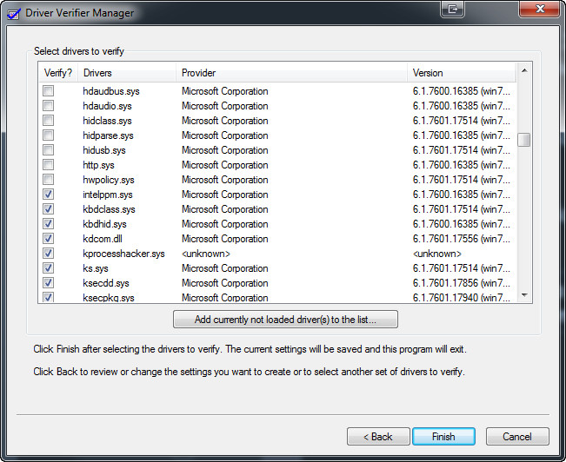
BSODs: Troubleshooting
Driver Verifier
Συνταγή επιλογής drivers
Unsigned drivers. Σε x64 συστήματα
το πιο πιθανόν είναι να μην βρείτε κανένα
τέτοιο
Οι signed drivers δεν είναι απαραίτητα
«αθώοι»
Επιλεγούμε μικρές ομάδες drivers,
5-6/έλεγχο
Οι πιο πρόσφατα εγκατεστημένοι drivers
είναι οι πρώτοι υποψήφιοι
Έως ύστατο μετρό χρησιμοποιείστε ομάδες
10 drivers

Slide 37
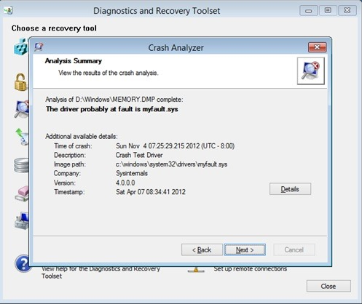
BSODs: Troubleshooting Software
Αυτοματοποιημένες λύσεις
Microsoft Diagnostics and Recovery Toolset (DaRT), μέρος του Microsoft Desktop
Optimization Pack.
Χρειάζεται τα debugging tools για να
λειτουργήσει
Χρησιμοποιεί τον symbol server της
Microsoft
Μπορεί να αναλύσει ένα crash dump
κάθε φορά
Το log file θα πρέπει να εξαχθεί
χειροκίνητα (copy-paste)
H έκδοση 7 είναι σε beta μορφή
Δεν είναι δωρεάν

Slide 38
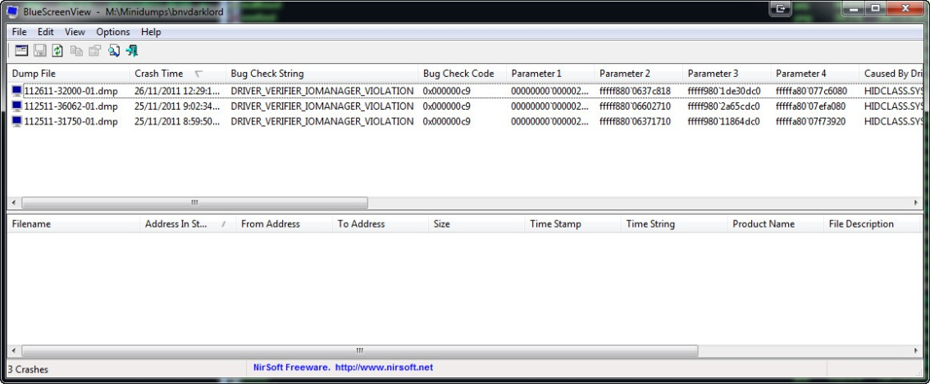
BSODs: Troubleshooting Software
Αυτοματοποιημένες λύσεις
Nirsoft BlueScreenView v1.46
Κάνει χρήση του Dumpchk.exe,
ένα command line πρόγραμμα των
Windows, το οποίο ελέγχει την
ακεραιότητα των crash dumps
Δεν χρησιμοποιεί τον Symbol server
Δεν αναλύει τα dumps όπως κάνει
ο Windbg, ο kd, ο cdb, κλπ
Δυνατότητα επιλογής φακέλου, πέρα του C:\Windows\minidump
Freeware

Slide 39
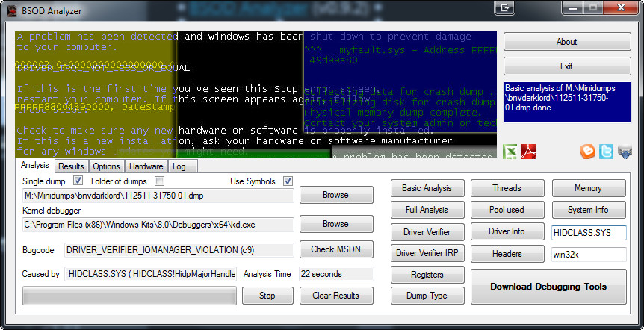
BSODs: Troubleshooting Software
Αυτοματοποιημένες λύσεις
BSOD Analyzer (v0.9.2)
Χρειάζεται τα debugging tools
για να λειτουργήσει
Χρησιμοποιεί τον Symbol server
εάν το επιλέξει ο χρήστης
Άμεση πρόσβαση στο MSDN
για αναζήτηση του stop code
Δυνατότητα επιλογής φάκελου
με crash dumps και αυτόματη ανάλυση αυτών
Δέκα επιπλέον αυτοματοποιημένες αναλύσεις σε σχέση με το DaRT

Slide 40
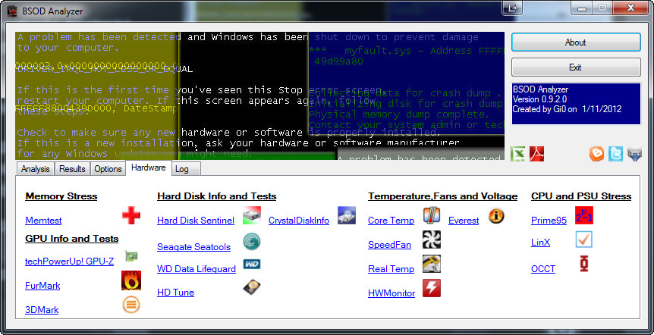
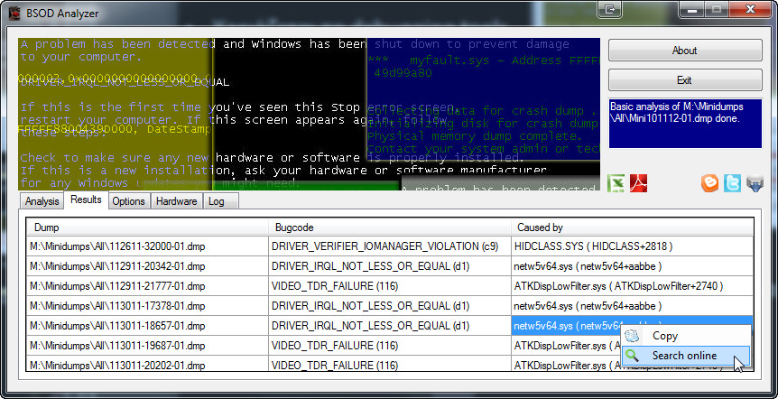
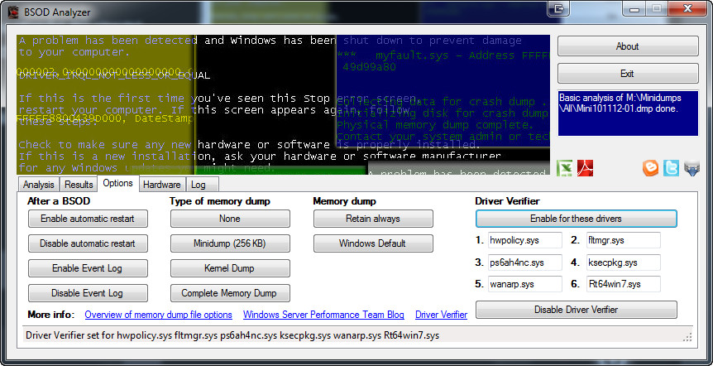
BSODs: Troubleshooting Software
Αυτοματοποιημένες λύσεις
BSOD Analyzer (v0.9.2)
Συγκεντρωτικός πίνακας
αποτελεσμάτων
Εξαγωγή των αποτελεσμάτων
σε xls και pdf
Άμεση πρόσβαση σε ρυθμίσεις
των Windows σχετικά με τις
μπλε οθόνες
Ενεργοποίηση και απενεργοποίηση του Driver verifier για μέχρι 6 drivers
Links με hardware tests και diagnostics, για κάθε κατηγορία hardware
Freeware

Slide 41
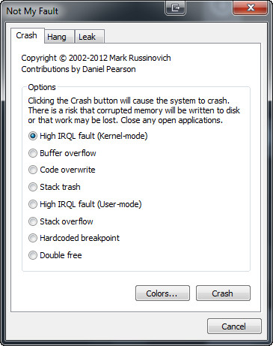
BSODs: Troubleshooting Software
Εξάσκηση / Πειραματισμοί
Mark Russinovich’s Not My Fault
Οκτώ διαφορετικοί τρόποι για να προκαλέσετε
ένα crash
Τρεις τρόποι για να «κολλήσετε» το
σύστημα σας
Memory Leaks

Slide 42
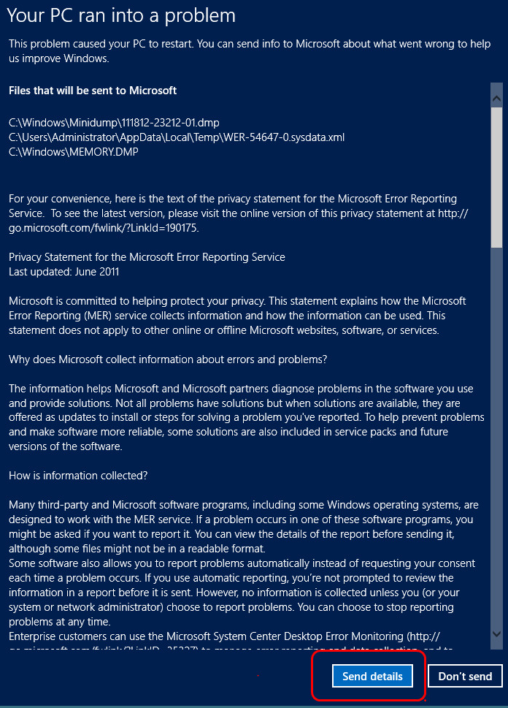
BSODs: Last but not least
Υπάρχουν crash dumps που παρά τις προσπάθειες μας δεν διαθέτουν
αρκετά στοιχειά για να λυθούν
Ακόμα και αν μια στις πέντε μπλε οθόνες
που αντιμετωπίζετε μπορεί να λυθεί με
κάποιον από τους προαναφερθείς τρόπους,
αξίζει τον κόπο να δοκιμάσετε
Την επομένη φορά που θα κάνετε reboot
μετά από μπλε οθόνη, αφήστε τα Windows
να «δώσουν αναφορά» στην Microsoft ☺

Slide 43
BSODs: References
Vostokov, D. (2008). Memory Dump Analysis Anthology, OpenTask.
Russinovich, M. E. and D. A. Solomon (2009). Windows® Internals, Microsoft Press.
http://blogs.technet.com/b/jeffa36/archive/2007/04/22/big-invite-may-user-group-meeting.aspx
http://blogs.msdn.com/b/ntdebugging/archive/2010/04/02/how-to-use-the-dedicateddumpfile-registry-value-to-overcome-space-limitations-on-the-system-drive-when-capturing-a-system-memory-dump.aspx
http://windbg.info/doc/1-common-cmds.html
http://gi0.blogspot.gr/search/label/bsod
http://support.microsoft.com/kb/244617

